Slide 1
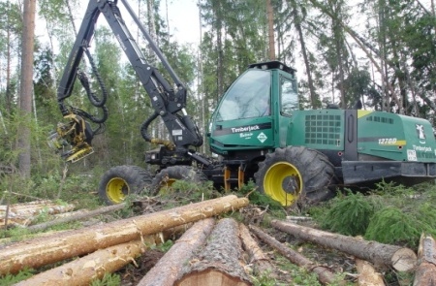
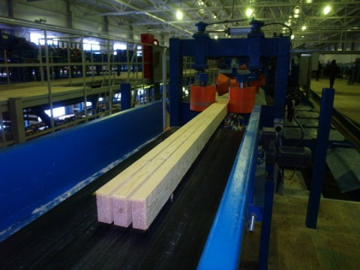
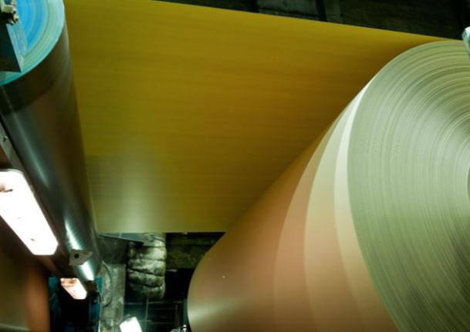
Структура лесопромышленного комплекса
Архангельской области
Лесозаготовки
6 %
ЦБП
70 %
Лесопиление
24 %
Объем отгруженной продукции

Slide 2
Основные итоги работы лесопромышленного комплекса
Архангельской области в 2017 году
Производство
важнейших видов продукции
Вклад
в экономику области
 | 2017г. | % к 2016 г.
Пиломатериалы, млн. м³ | 2,0 | 104,4
Целлюлоза по варке, млн. тонн | 2,1 | 100,9
Бумага, тыс. тонн | 578,7 | 102,8
Картон, тыс. тонн | 977,3 | 101,5
Фанера, тыс. м³ | 130,7 | 101,7
Топливные гранулы, тыс. тонн | 254,9 | 119,1
отгруженная продукция обрабатывающих отраслей
40%
инвестиции в экономику Архангельской области
НАЛОГИ
в областной бюджет
4,8 млрд. рублей
25%
Notes:
2

Slide 3
Налоговая отдача от деятельности предприятий ЛПК в консолидированный бюджет Архангельской области
Динамика
Доля
2012 год
2017 год
млн. рублей

Slide 4
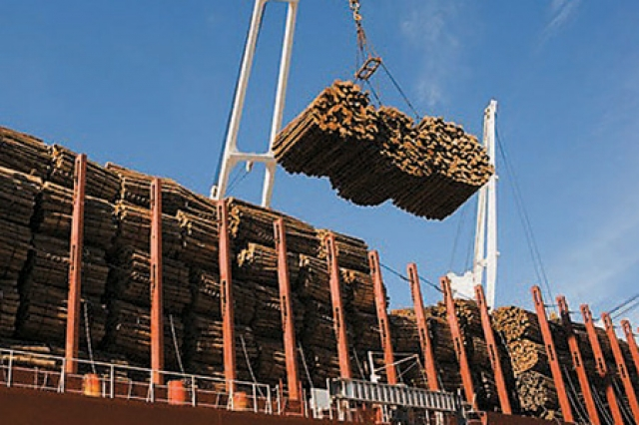
Межведомственное взаимодействие
Биржевая торговля

